Slide 1
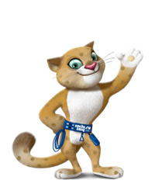
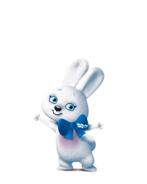
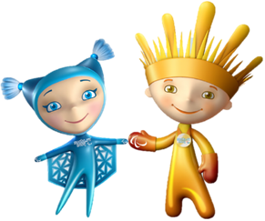
Polar Bear leo bunny snowflake ray

Slide 3
I like to skip I like to skip I like to jump I like to run about I like to play I like to sing I like to laugh and shout

Slide 4
Sport

Slide 5
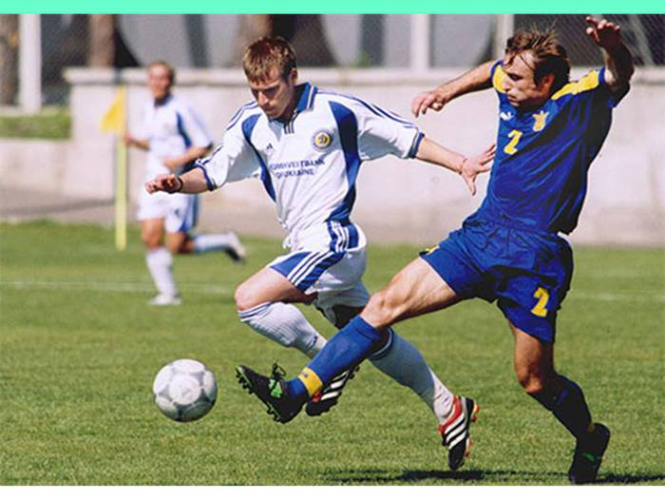

Slide 6
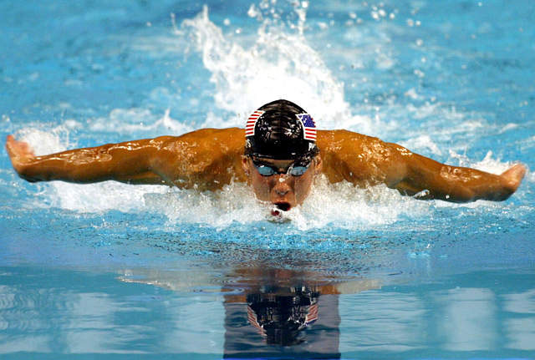

Slide 7
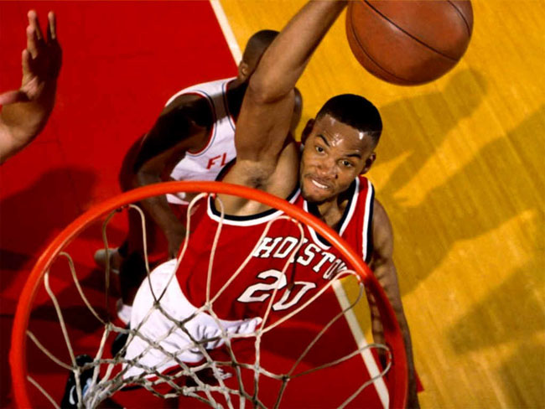

Slide 9
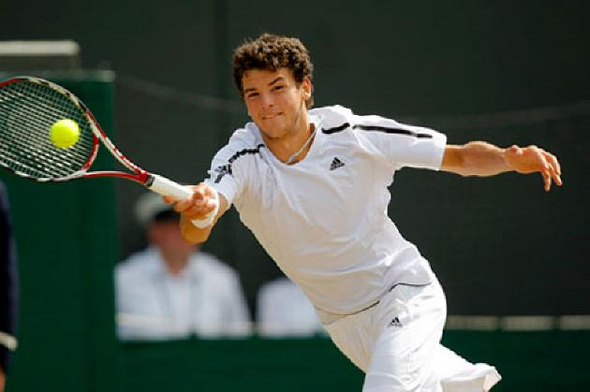

Slide 10
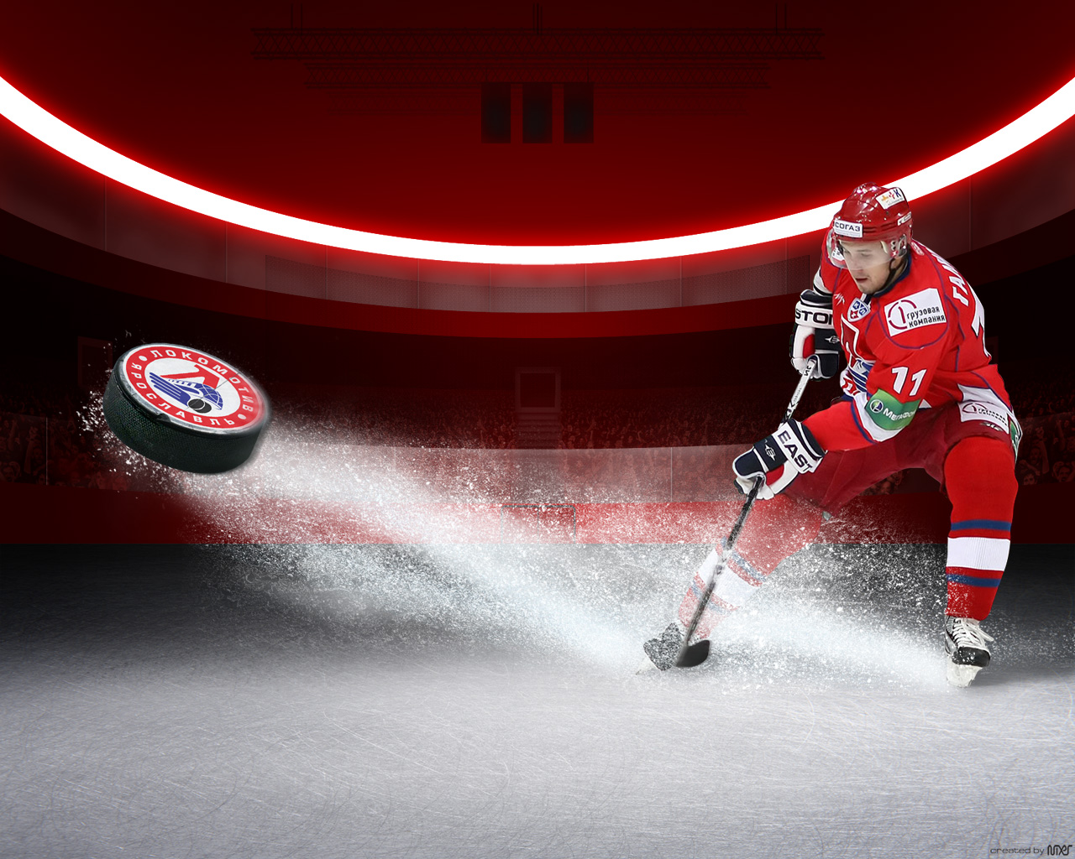

Slide 11
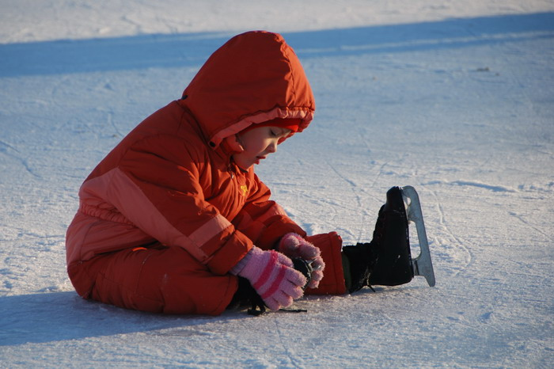

Slide 12
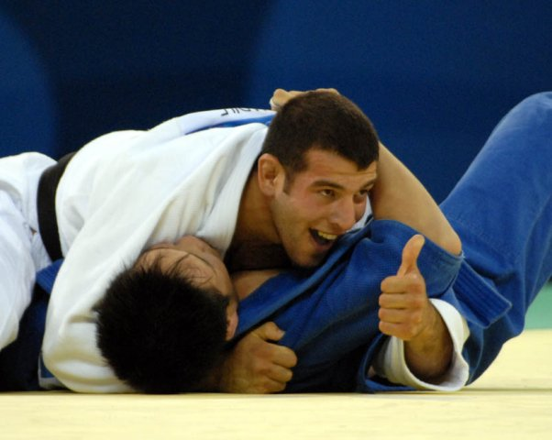

Slide 13
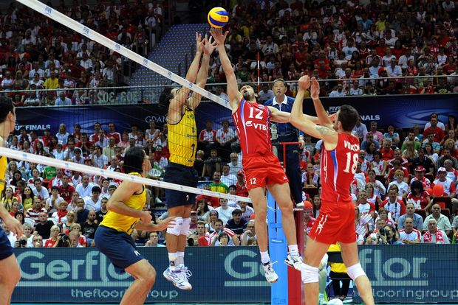

Slide 15
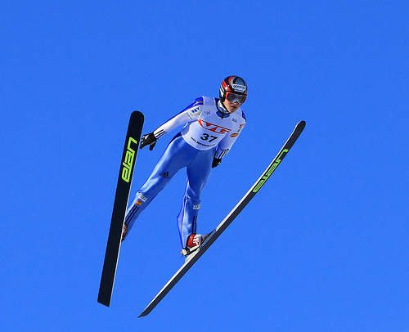

Slide 16
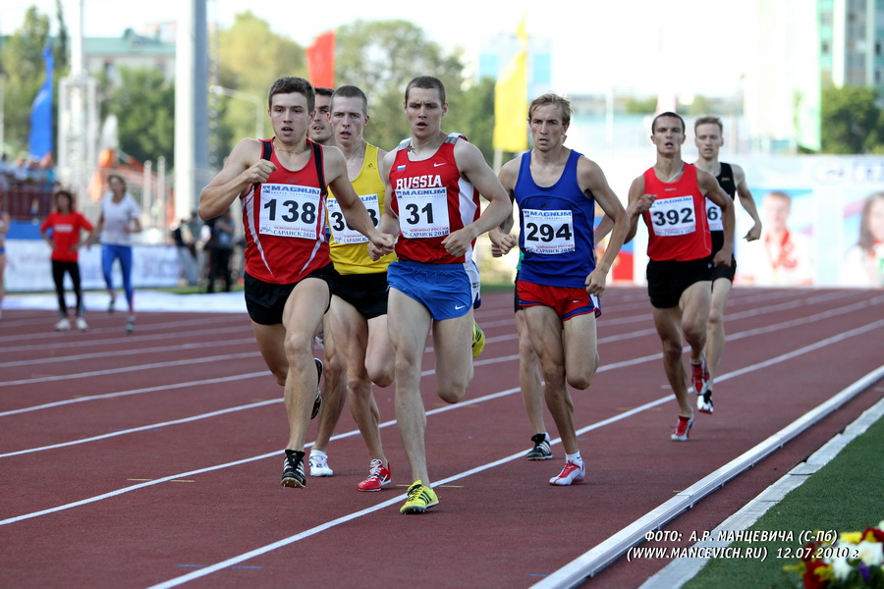

Slide 17
Winter sports

Slide 18
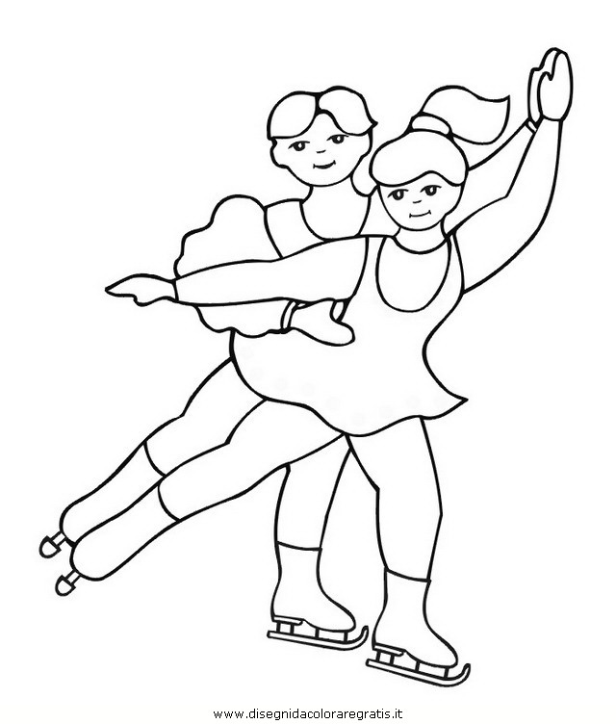
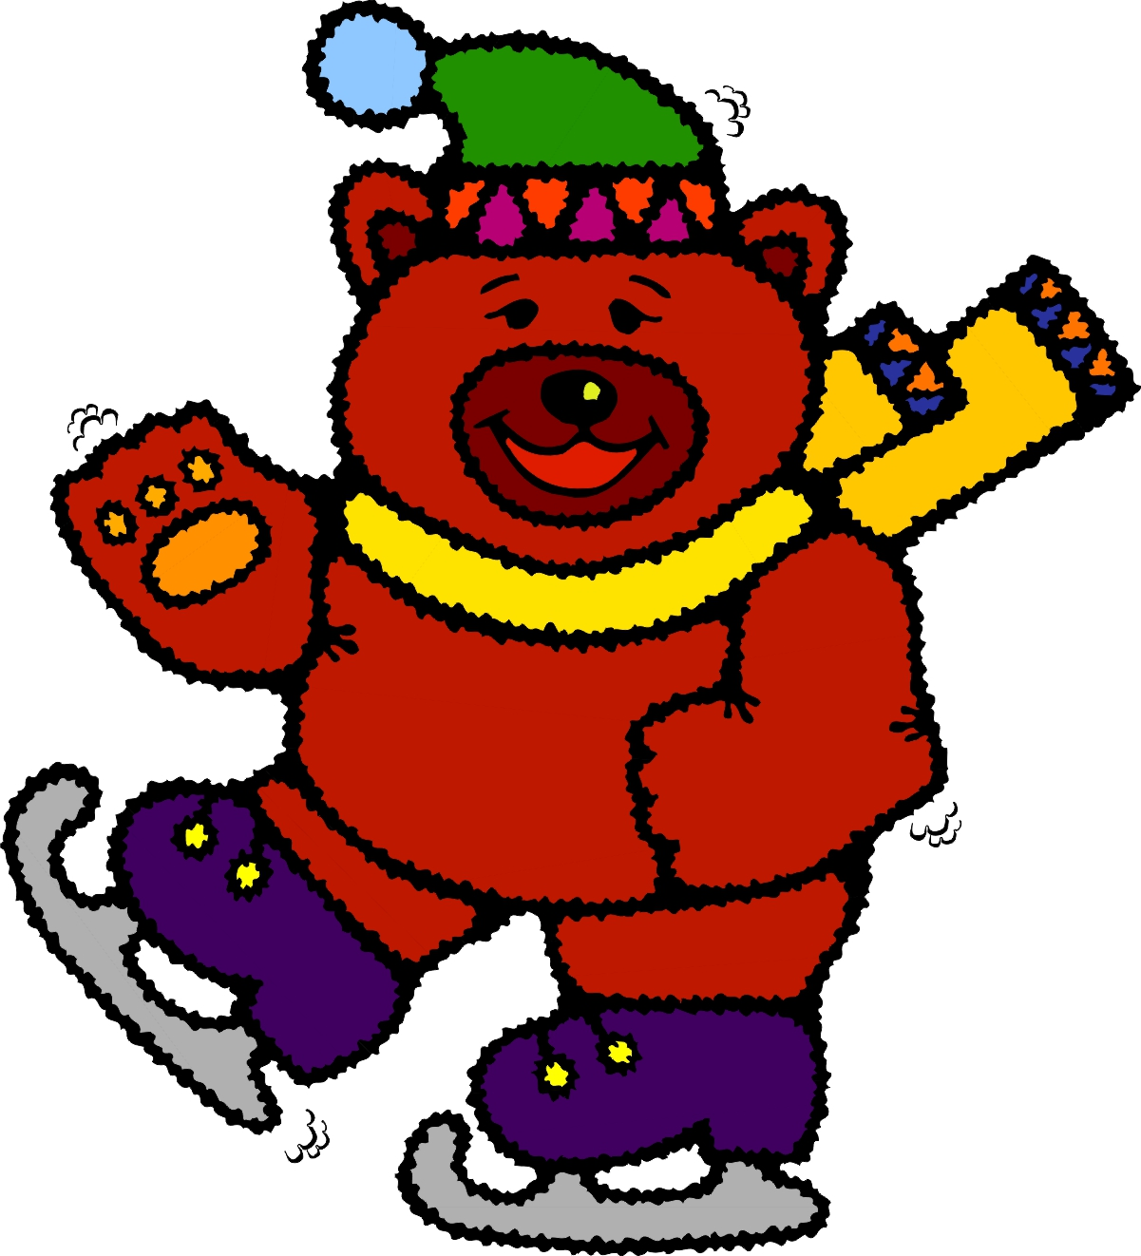
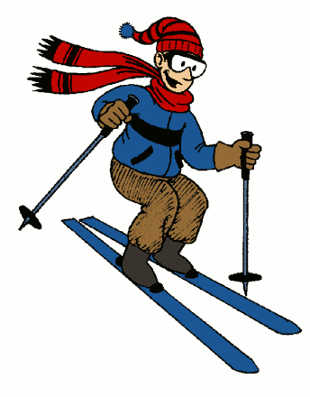
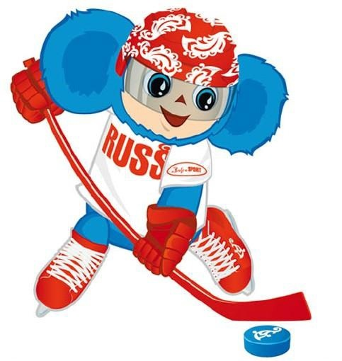
Figure skating skating skiing ice hockey

Slide 19
Подставьте виды спорта в нужную колонку
play | do | go
Играть (соревнование или командный спорт) | Делать или парный спорт | Спорт в движении на скорость

Slide 20
Подставьте виды спорта в нужную колонку
play | do | go
Играть (соревнование или командный спорт) | Заниматься (часто обозн. парный спорт) | Спорт в движении на скорость
Ice hockey | - | Figure skating
 |  | skating
 |  | skiing

Slide 21
Who really likes? Who doesn’t like? Who hates?

Slide 22
I really like playing/ doing/going I don’t like playing/ doing/going I hate playing/ doing/going

Slide 23
Простое прошедшее время Past Simple Tense если глагол правильный +окончание если глагол неправильный смотри II форму ( колонка №2) в таблице (past)_
ed

Slide 24
Из таблицы неправильных глаголов: Be- was, were быть break- broke побить go –went заниматься win-won побеждать

Slide 25
Прошедшее время-настоящее время: srarted - start was- be broke - break won – win

Slide 26
Name Country sport | Started doing | Won the 1st medal | The first medal was

Slide 27
Name Country sport | Started doing | Won the 1st medal | The first medal was
Jesse Owens, America, Running | 7 | 22 | gold

Slide 28
Выставка рассказов
My name is……………
I don’t like………………
I hate…………………….
I really like……………………
I play( do, go)……………….
I started when I was………………………
I won…………………………………………

Slide 29
Thank you for the lesson !!!!!!!!!!!
homework: Ex.2,p.64
чтение перевод
заполнить таблицу

